Slide 1
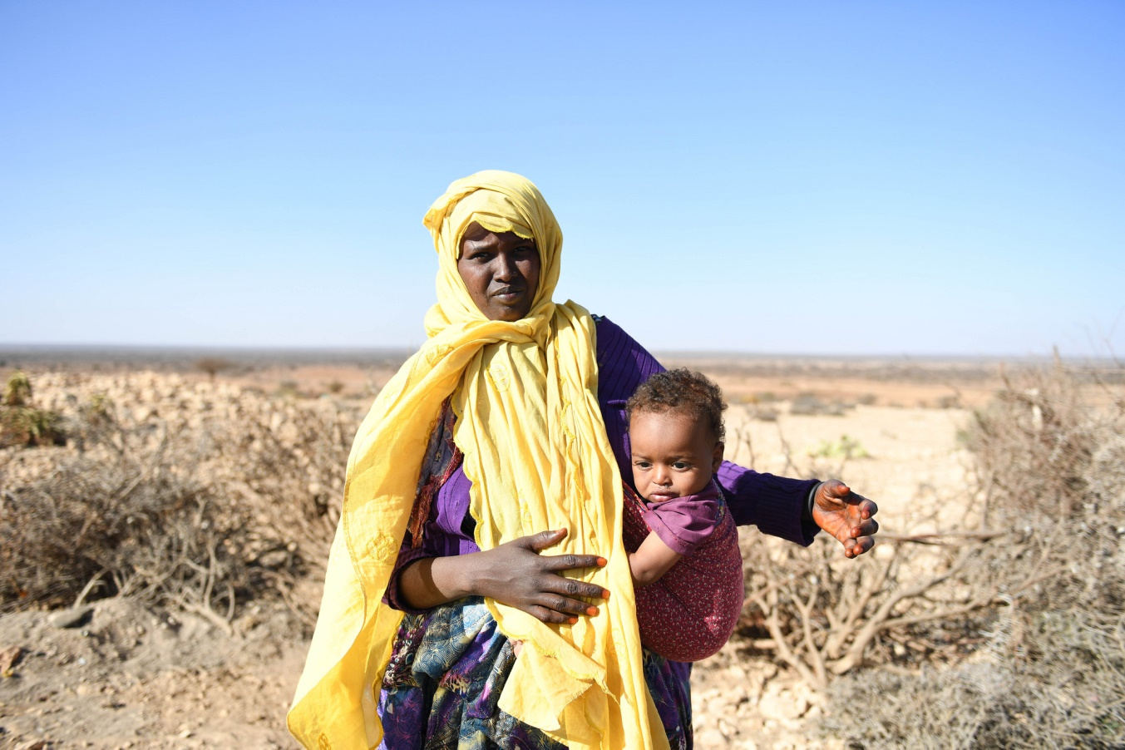
U raadinta xal waara bulshada uu saameeyey barakaca ee Soomaaliya

Slide 2

Xeeladaha Tababarka

Slide 3
The training cycle: setting up and safe environment
Wareegga tababarka
Sahan Qiimayn
Naqshadayn iyo qorshayn
Fududeyn
Qiimeyn
Dabagal

Slide 4
Ujeedooyinka
Dhamaadka kulankan waxaad awoodi doontaa inaad:
Dib u milicsato oo aad aqoonsato waxa ka dhigaya ka qaybgalayaasha kuwo amni iyo kalsooni ku qaba siminaarka tababarka wadajirka looga qaybqaato
U buurto siminaarka tababarka jawi waxbarasho oo aamin ah
Sharaxdo doorka tababaraha / fududeeyaha
Baarto xirfadaha uu tababaruhu / fududeeyuhu u baahan yahay inuu ku tababaro / helo

Slide 5



Inta lagu jiro siminaarka tababarka, maxaa kaa dhigayo inaad dareento:
Amaan iyo kalsooni
Amni darro iyo kalsooni darro / amni la'aan

Slide 6
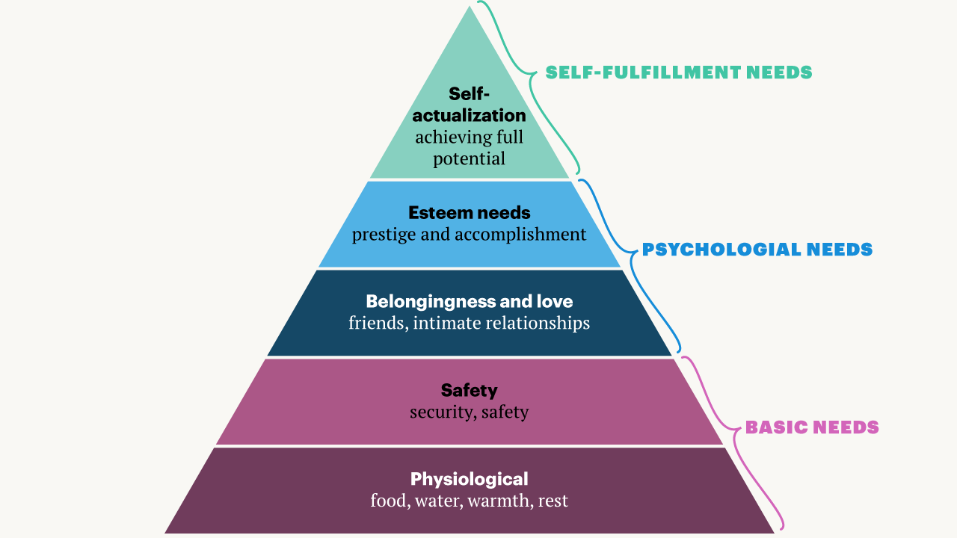
Ahraamta baahiyaha ee ninka loo yaqaan Maslow

Slide 7
Dooro ka qaybgalaha saxda ah!
Sabab?
Kuma?
Waa Maxay?

Slide 8



Ka qaybgalayaasha ka qaybgeli
Baahiya waxbarasho iyo qiimaynta
Faala ka dhiibashada ajendhaha
Qiimaynta iyo dawagalka
Akhriska ka horeya tababarka
Qiimee kaqaybqaadashada iyo khibrada

Slide 9
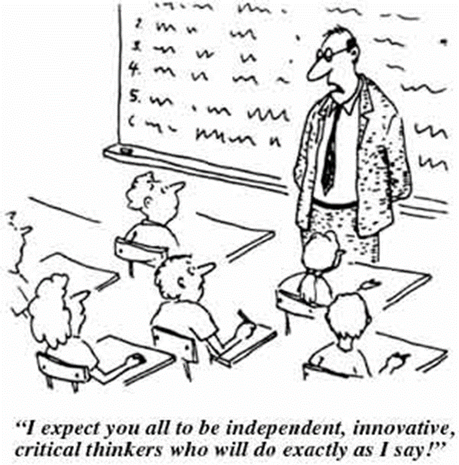
Abuur jawi waxbarasho oo togan
Muuqaalka iyo dareenka goobta
Xiriirka bartuhu la leeyahay fududeeyaha / tababaraha
Xiriirka bartuhu la leeyahay bartayaasha kale

Slide 10
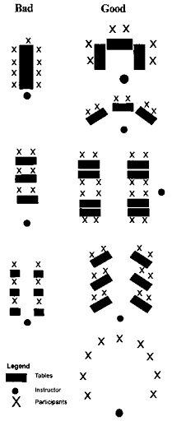
Muuqaalka iyo dareenka goobta: Sida loo habeeyey fasalka

Slide 11
Waxtar ma leh laakiin waa lama huraan
Suuliyadii mee?
Yaan weydiisan karaa wixi maamul/ arrimo dhaqaale / saad ah?
Goorma ayaynu bilaabaynaa, quraac u baxeynaa, cunaynaa, dhamaynaynaa?
Shuruucda kulanka iyo madaxa tuulada iman kara
Xagee ka heli karaa casharada tababarka?
Meel gaari La dhigto
Waxaan helayaa shahaado?
Maxaa isugaya tababarka ka dib? La soco mashruuca, iwm

Slide 12

Mabaadi'da muhiimka ah ee barashada khibradeesan
Bartuhu (kaqaybgale) waa udub dhexaad
Isku darka casharada iyo habsocod
Maqnaanshaha xukmin xad-dhaaf ah
Muuqaalka sawirka weyn
Doorka dib u milicsiga
Abuuritaanka maalgashi shucuur leh
Dib-u-baarista qiyamka
Jiritaanka xiriiro macno leh
Barashada meel ka baxsan aagagga loo arko aaga raaxada

Slide 13

Waa maxay tayada tababaruhu / fududeeyuhu?

Slide 14
Waa kuma macalin? Waa kuma fududeeye? Waa kuma tababare?
1
2
3
Notes:
Plus a poll

Slide 15
Maclin
Tababare
Fududeeye
Aqoon qoto dheer u leh maadada
Ujeeddadiisu tahay gudbinta cilmiga
Casharada ku soo jeediyo asagoo adeegsanaya bandhigyo
Diirada saaraa cilmiga
Garanayaa mawduuca
Howlo ku gudbiya cilmiga
Wuxuu udhaxeeyaa macalin iyo fududeeye
Diirada saaraa isdhexgalka iyo cilmi
Leh xirfado uu ku fududeeyo kulamo
Ujeeddadiisu tahay inuu cilmi ka soo saaro ka qaybgalayaasha
Maaha khabiir maaddo
Wuxuu adeegsadaa farsamooyinka ka qaybqaadashada
Diirada saar aa isdhexgalka

Slide 16


Xirfadaha tababarka iyo fududeynta

Slide 17
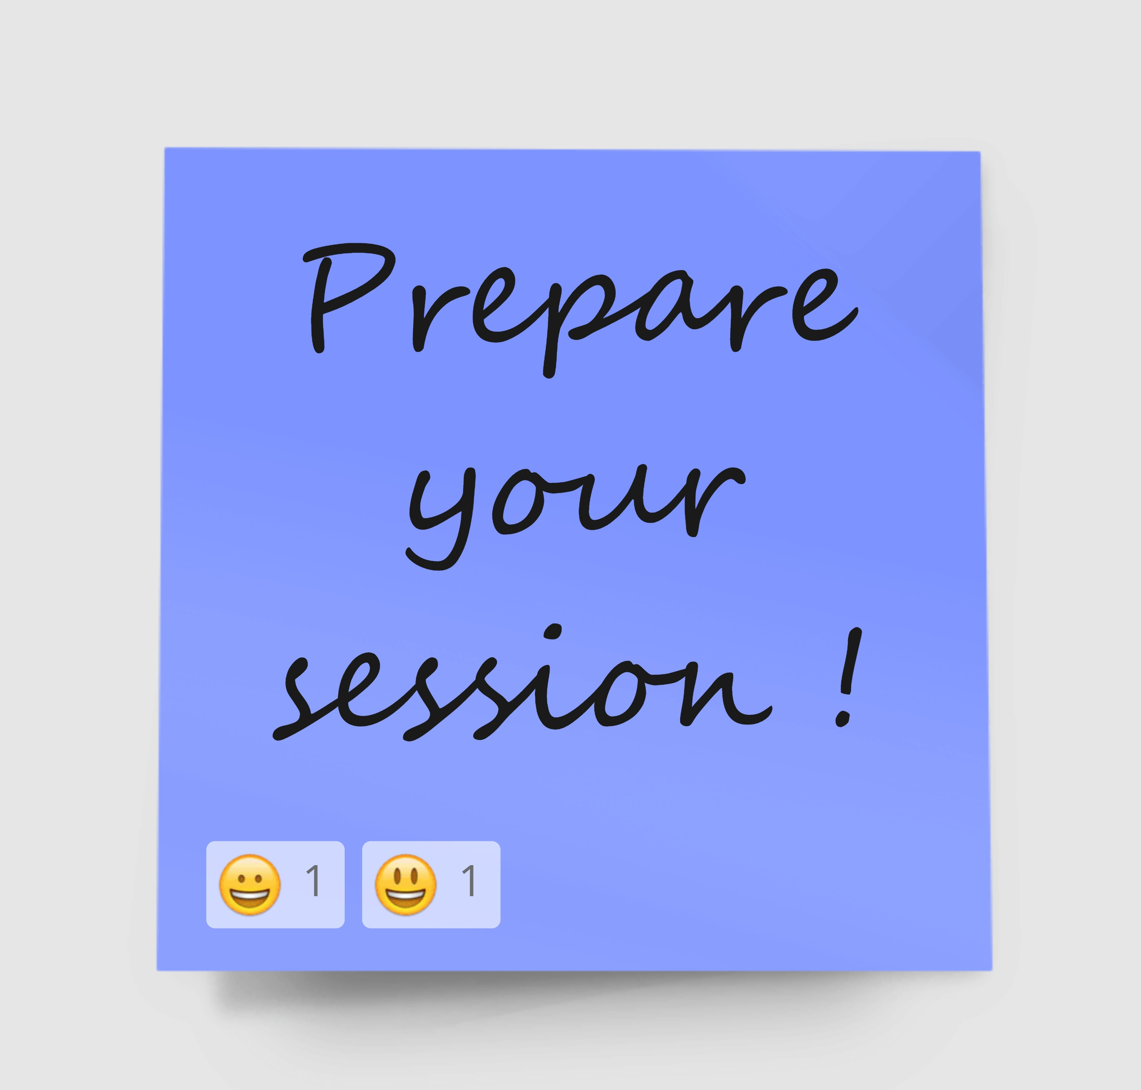
Qiyaas waa maxay?
Ujeedooyinka
Yoolalka iyo natiijada
Wakhtiga
Walxaha
Sualaha
Xeeladaha
Badelka daqiiqada ugu dambeysa…

Slide 18
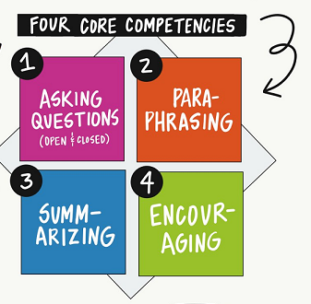
Xiriirka Isgaarsiinta

Slide 19

Su'aalo wax ku ool ah
A
P
P
L
E

Slide 20
Su'aalo wax ku ool ah
Weydiinta
Hakashada
Qaadashada
Dhegeysiga
Faahfaahinta

Slide 21

Dhageysiga firfircoon
Luqadda jirka oo muujinaysa dhugta fududeeyaha: indhaha oo isku dhaco, lagu jeedsado koox
Xukun ka jooji
Soo koob, soo koob erayo, caddee, milicso, wadaag / sii faahfaahin
Qoraalo yaryar ku qoro shaxda ama warqad kale
Xaadir noqo markasta, xitaa inta lagu jiro shaqo kooxeedyada

Slide 22
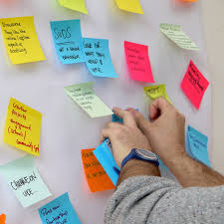
Dhis xiriir oo keen qalabkaaga xafiis
Isticmaal kaftan markaad u malaynayso inay habboon tahay
Si dabiici ah u dhaqan, naftaada noqo!
Dhex-dhexaad ahaw (in kasta oo aad ajanda leedahay)
Baro magacyada ama yeelo calaamad uu magac ku qoran yahay
Xus, tixraac faragelinta ka-qaybgalayaasha
Mahadceli, noqo mid naxariis leh oo qumman

Slide 23

Hogaaminta
Tilmaan bixin cad
Maamul waqtiga
Maamul abuurista kooxaha
Si habsami leh u hoggaami hannaanka tababarka
Iska ilaali khilaafka

Slide 24
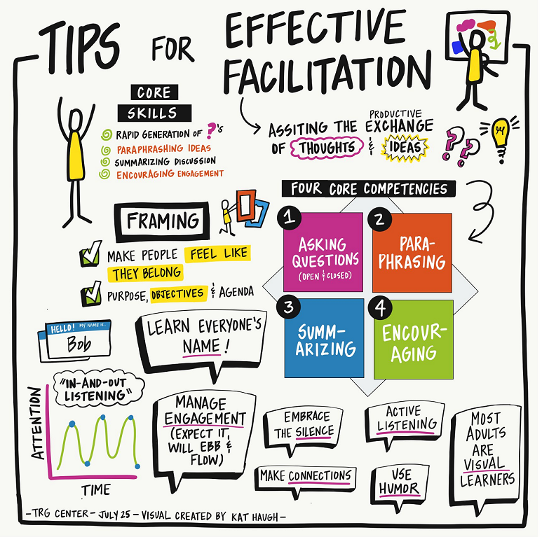
Gabagabadii

